Slide 1


LỚP
12
DIỄN ĐÀN GIÁO VIÊN TOÁN
PPT TIVI
ÔN THI THPTQG
CHUYÊN ĐỀ:
CỘNG TRỪ SỐ PHỨC

Slide 2
GIẢI TÍCH
CỘNG TRỪ NHÂN CHIA SỐ PHỨC
III
A PHÉP CỘNG VÀ PHÉP TRỪ SỐ PHỨC
1
Tổng của hai số phức
2
Phép trừ hai số phức
3
Ý nghĩa hình học của phép cộng và phép trừ
hai số phức
IV
PHÉP NHÂN VÀ PHÉP CHIA SỐ PHỨC
1
Tích của hai số phức
2
Tính chất của phép nhân số phức

Slide 3
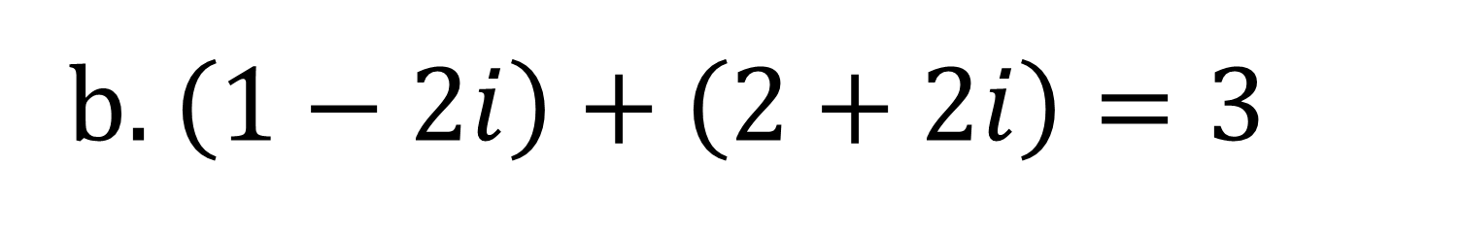

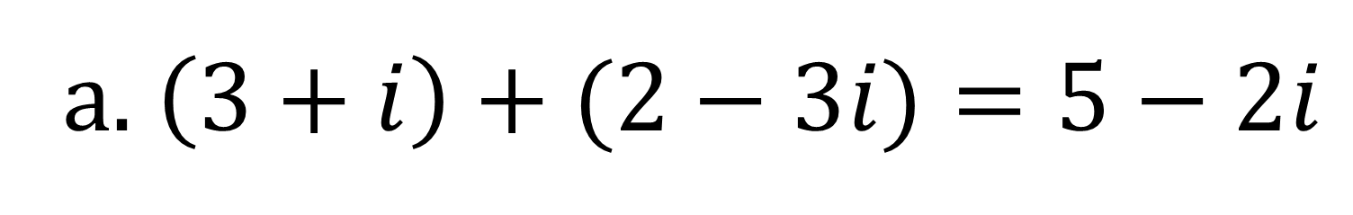
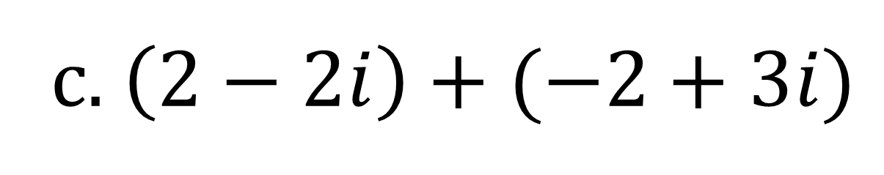
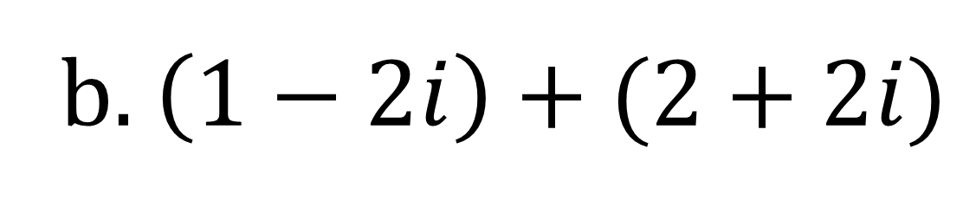
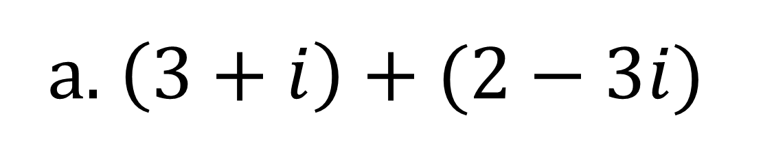
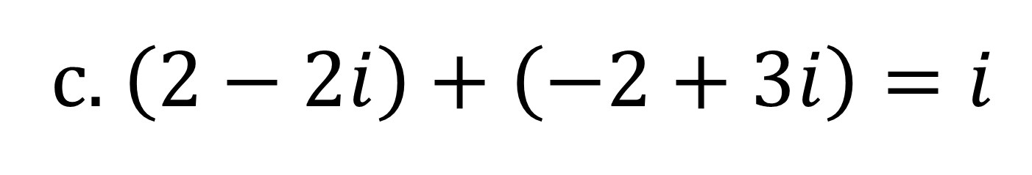
SỐ PHỨC
III
PHÉP CỘNG VÀ PHÉP TRỪ SỐ PHỨC
1
Tổng của hai số phức
Định nghĩa
Tổng của hai số phức $z =a+bi$và $z =a’+b’i$là số phức
$$z+z’=(a+a’)+(b+b’)i$$
Ví dụ 5
a. $\left(3+i\right)+(2−3i)$
b. $\left(1−2i\right)+(2+2i)$
c. $\left(2−2i\right)+(−2+3i)$
Bài giải
a. $\left(3+i\right)+(2−3i)=5−2i$
b. $\left(1−2i\right)+\left(2+2i\right)=3$
c. $\left(2−2i\right)+\left(−2+3i\right)=i$
Notes:
Note: hiệu ứng xuất hiện…

Slide 4
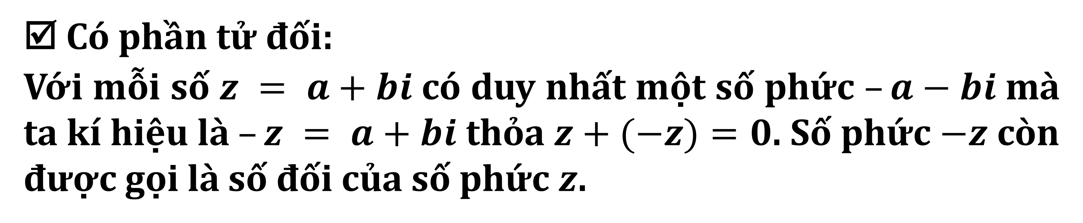
SỐ PHỨC
Tính chất
Với mọi $z$ và $z’$ thuộc C
☑ Tính chất kết hợp: $(z + z’) + z’’=z + (z’ + z’’)$
☑ Tính chất giao hoán: $z + z’ = z’ + z$
☑ Cộng với 0: $z + 0=0 + z = z$
☑ Có phần tử đối:
Với mỗi số $z = a+bi$có duy nhất một số phức $–a−bi$mà ta kí hiệu là $–z = a+bi$thỏa $z+(−z)=0$. Số phức $−z$ còn được gọi là số đối của số phức $z$.

Slide 5
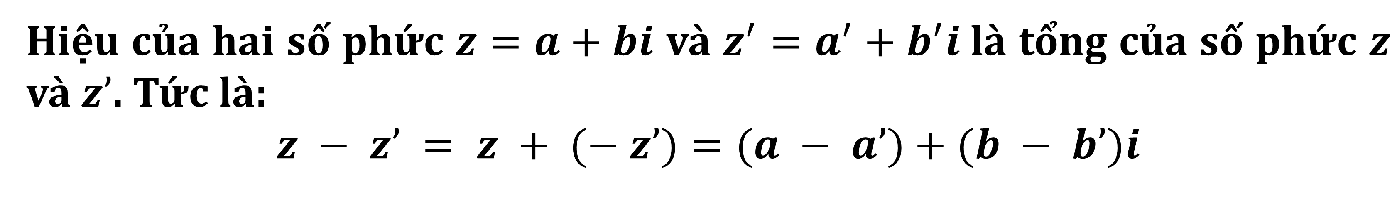
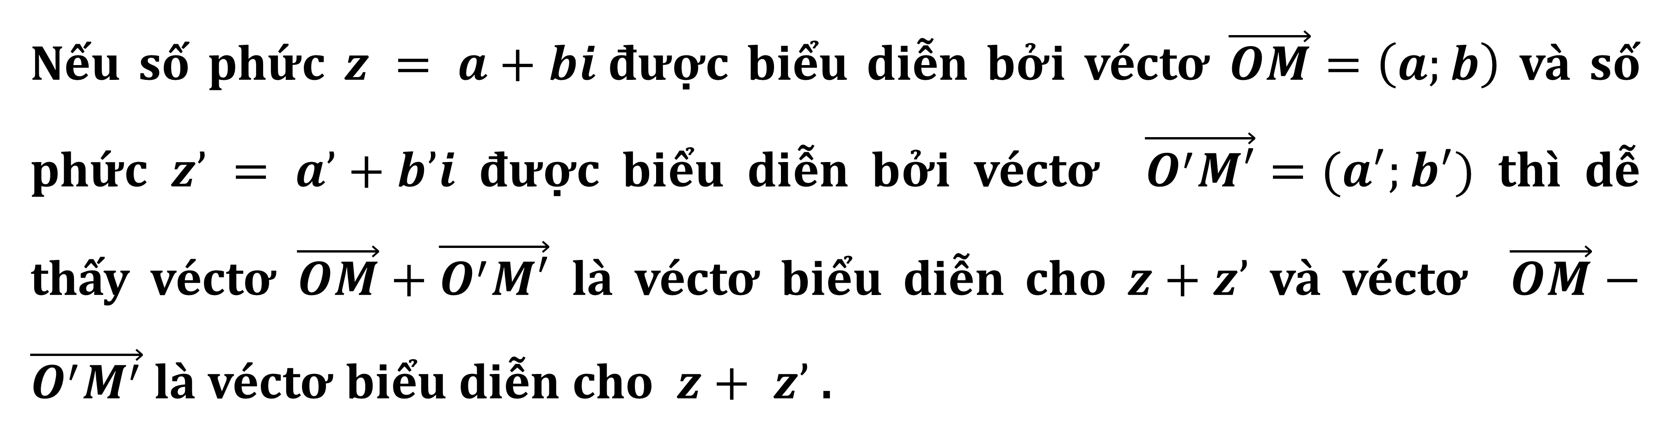
SỐ PHỨC
2
Phép trừ hai số phức
Định nghĩa
Hiệu của hai số phức $z=a+bi$ và $z^{′}=a^{′}+b^{′}i$là tổng của số phức $z$ và $z’$. Tức là:
$$z − z’ = z + (− z’)=(a − a’)+(b − b’)i$$
3
Ý nghĩa hình học của phép cộng và phép trừ hai số phức
Nếu số phức $z = a+bi$được biểu diễn bởi véctơ $\vec{OM}=\left(a;b\right)$ và số phức $z’ = a’+b’i$được biểu diễn bởi véctơ $\vec{O^{′}M′}=(a^{′};b^{′})$ thì dễ thấy véctơ $\vec{OM}+\vec{O^{′}M′}$là véctơ biểu diễn cho $z+z’$ và véctơ $\vec{OM}−\vec{O^{′}M^{′}}$là véctơ biểu diễn cho $z+ z’$.
Notes:
Note: hiệu ứng xuất hiện…

Slide 6
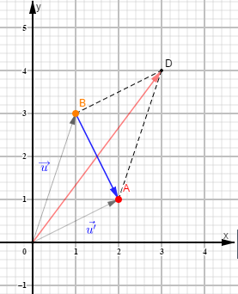
SỐ PHỨC
Ví dụ 6
Trên hình vẽ ta có
vectơ OA = (2;1) biểu diễn cho số phức z=2+i
vectơ OB = (1;3) biểu diễn cho số phức z=1+3i
vectơ OD=OA+OB = (3;4) biểu diễn cho số phức z+z’
vectơ BA=OA - OB = (1;-2) biểu diễn cho số phức z-z’
Notes:
Note: hiệu ứng xuất hiện…

Slide 7
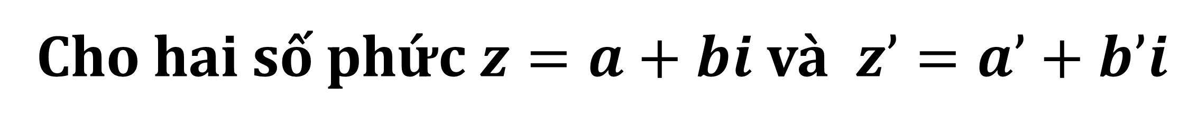
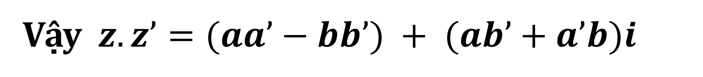
SỐ PHỨC
IV
PHÉP NHÂN SỐ PHỨC
1
Tích của hai số phức
Cho hai số phức$z=a+bi$và $z’=a’+b’i$
Thực hiện phép nhân của hai biểu thức a+bi và a’+b’i ta được
$$(a+bi)(a’+b’i)=aa’+ab’i+a’bi +bb’ i2$$
$$=(aa’−bb’) + (ab’+a’b)i$$
Vậy $z.z’=(aa’−bb’) + (ab’+a’b)i$
Ví dụ 7
a. $\left(3+i\right)\left(3−i\right)=3.3−i^{2}−3i+3i=9+1=10$
b. $\left(2−i\right)\left(1+2i\right)=2−2i^{2}+4i−i=2+2+3i=4+3i$
Notes:
Note: hiệu ứng xuất hiện…

Slide 8
SỐ PHỨC
Nhận xét $∀ k∈R, ∀ z=a+bi∈C$
☑ $k(a+bi)=ka+kbi$
☑ $0.z=0$
1
Tính chất của phép nhân số phức
Tính chất
Với mọi số phức $z, z’, z’’$thuộc C, ta có:
☑ Tính giao hoán: $z.z’=z’.z$
☑ Tính kết hợp: $(z.z’).z’’=z.(z’.z’’)$
☑ Nhân với $1: z.=1.z=1$

Slide 9
SỐ PHỨC
CHÚ Ý
Ta có thể thực hiện các phép toán cộng và nhân các số phức theo các quy tắc như cộng và nhân các số thực.
Ví dụ 8
$$a. (z+z’)(z−z’)=z.z+z’.z−z.z’−z’.z’= z2 – z’2$$
$$b. (z+z’)(z+z’)=z.z+z’.z+z.z’+z’.z’= z2 +2z.z’+ z’2$$
$$c. (bi)2 =b2. i2 =− b2$$
$$d. i5 =i4.i = i2.i2.i=(−1).(−1).i=i$$

Slide 10
CĐ_SỐ PHỨC
Phần 1. Nhận biết
Câu 1.B
Câu 2.C
Câu 3.B
Câu 4.D
Câu 5.A
Câu 6.A
Câu 7.D
Câu 8.A
Câu 9.B
Câu 10.A
Câu 11.B
Câu 12.C
Câu 13.D
Câu 14.A
Câu 15.D

Slide 11
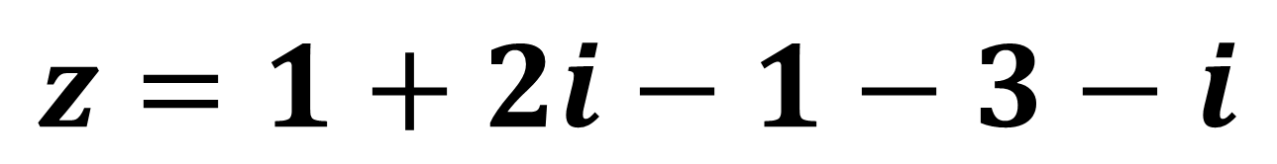

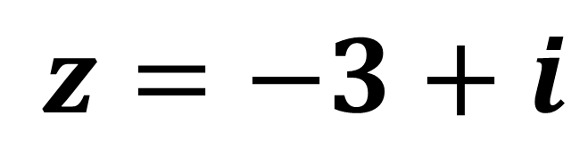
Câu 1
Tìm phần thực và phần ảo của số phức
$$z={\left(1+i\right)}^{2}−\left(3+i\right)$$
A
Phần thực bằng 3 và phần ảo bằng i.
B
Phần thực bằng -3 và phần ảo bằng 1.
B
C
Phần thực bằng −3 và phần ảo bằng i.
D
Phần thực bằng −3 và phần ảo bằng −1.
Lời Giải
$$z=1+2i−1−3−i$$
$z=−3+i$

Slide 12
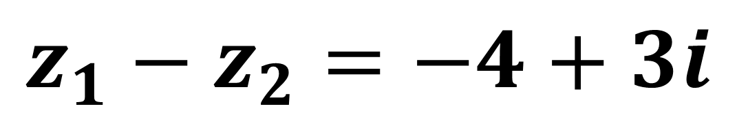





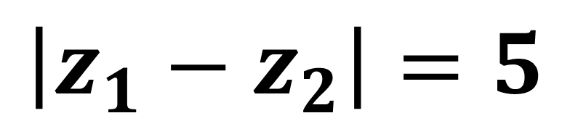
Câu 2
Cho hai số phức $z_{1}=1+2i$ và $z_{2}=5−i$.
Tính môđun của số phức $z_{1}−z_{2}$
A
C
$$\left|z_{1}−z_{2}\right|=5$$
$$\left|z_{1}−z_{2}\right|=\sqrt{7}$$
$$\left|z_{1}−z_{2}\right|=1$$
B
$\left|z_{1}−z_{2}\right|=7$
C
D
Lời Giải
$$z_{1}−z_{2}=−4+3i$$
$$\left|z_{1}−z_{2}\right|=5$$

Slide 13




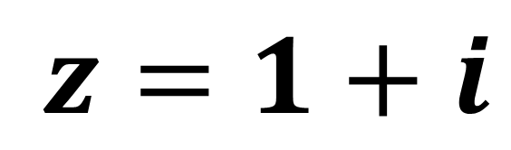

Câu 3
Tìm số phức z thỏa mãn điều kiện
$z+2−3i=3−2i$.
A
$$z=1−5i\text{.}$$
B
$$z=1+i\text{.}$$
C
$$z=5−5i\text{.}$$
D
$$z=1−i\text{.}$$
B
Lời Giải
$z+2−3i=3−2i$
$z=3−2i−2+3i$
$z=1+i$

Slide 14
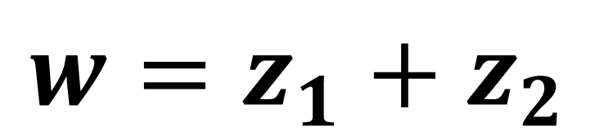
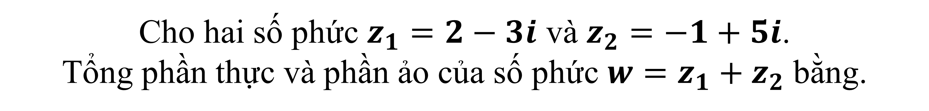





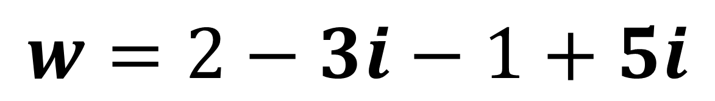
Câu 4
Cho hai số phức $z_{1}=2−3i$ và $z_{2}=−1+5i$.
Tổng phần thực và phần ảo của số phức $w=z_{1}+z_{2}$ bằng.
A
$$3i\text{.}$$
B
$$1\text{.}$$
C
$$2i\text{.}$$
D
$$3\text{.}$$
D
Lời Giải
$$w=z_{1}+z_{2}$$
$$w=2−3i−1+5i$$
$$w=1+2i$$

Slide 15






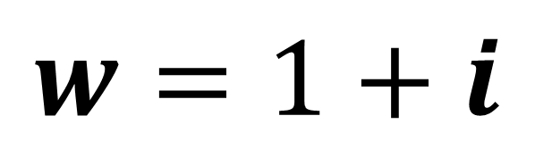
Câu 5
Tìm phần ảo b của số phức $w=z_{1}+2z_{2}$.
Biết số phức $z_{1}=3−3i$ và $z_{2}=−1+2i$
A
$$1\text{.}$$
B
$$−1\text{.}$$
C
$$−7\text{.}$$
D
$$7\text{.}$$
A
Lời Giải
$$\left.w=z_{1}+2z_{2}=3−3i+2(−1+2i\right)$$
$$w=1+i$$
Phần ảo của là 1
$$w$$

Slide 16
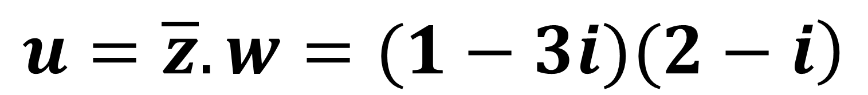





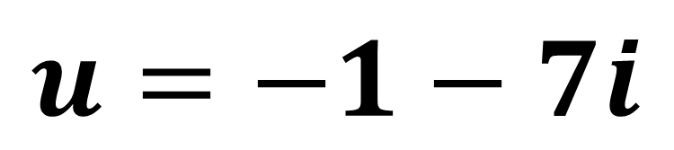

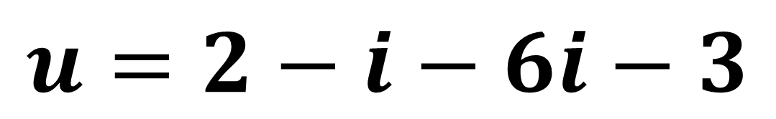
Câu 6
Cho hai số phức $z=1+3i,$ $w=2−i$.
Tìm phần ảo của số phức $u=\overline{z}.w$
A
$$−7\text{.}$$
B
$$5i\text{.}$$
C
$$5\text{.}$$
D
$$−7i\text{.}$$
A
Lời Giải
$$\left.u=\overline{z}.w=(1−3i)(2−i\right)$$
$$u=2−i−6i−3$$
$$u=−1−7i$$
Phần ảo của là -7
$$u$$

Slide 17





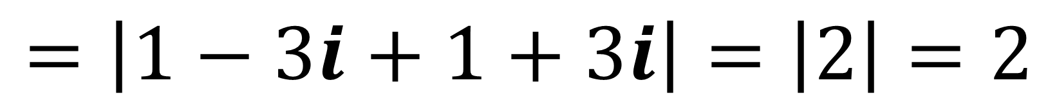
Câu 7
Cho hai số phức $z_{1}=2−i, z_{2}=1+i$.
Tính $T=\left|z_{1}.\overline{z_{2}}+\overline{z_{1}}.z_{2}\right|$.
A
$$T=\sqrt{2}\text{.}$$
B
$$T=\sqrt{5}\text{.}$$
C
$$T=2\sqrt{10}\text{.}$$
D
$$T=2\text{.}$$
D
Lời Giải
$$\left|z_{1}.\overline{z_{2}}+\overline{z_{1}}.z_{2}\right|=\left|\left(2−i\right)\left(1−i\right)+\left(2+i\right)\left(1+i\right)\right|$$
$$=\left|1−3i+1+3i\right|=\left|2\right|=2$$

Slide 18




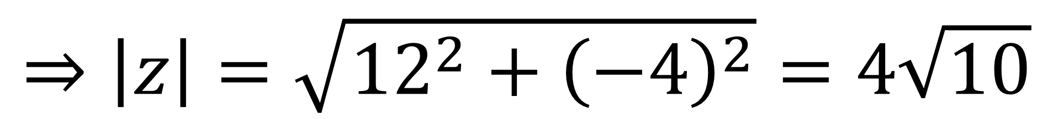

Câu 8
Tính môđun của số phức z thỏa mãn
$z=\left(1−2i\right)\left[2+i+i\left(3−2i\right)\right]$.
A
$$\left|z\right|=4\sqrt{10}\text{.}$$
B
$$\left|z\right|=4\sqrt{5}\text{.}$$
C
$$\left|z\right|=\text{160}\text{.}$$
D
$$\left|z\right|=2\sqrt{10}\text{.}$$
A
Lời Giải
$$z=\left(1−2i\right)\left[2+i+i\left(3−2i\right)\right]$$
$$z=\left(1−2i\right)\left[4+4i\right]=12−4i$$
$$⇒\left|z\right|=\sqrt{12^{2}+{\left(−4\right)}^{2}}=4\sqrt{10}$$

Slide 19
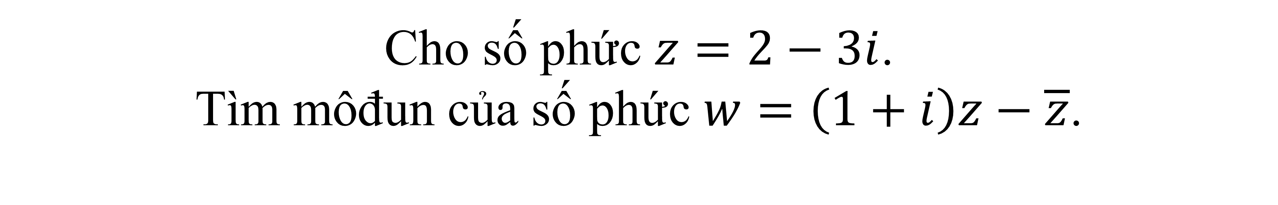



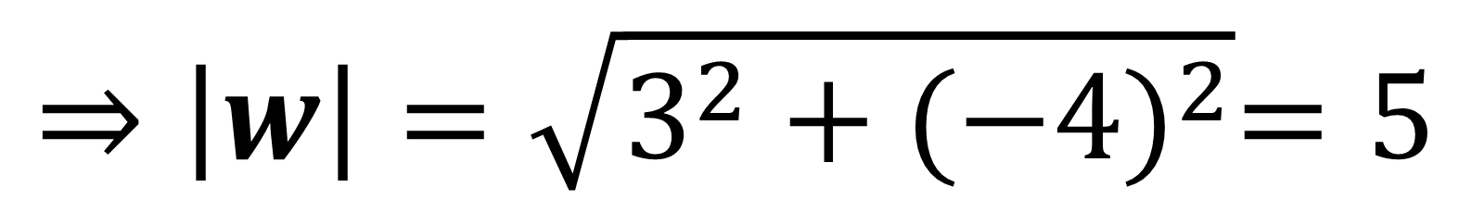


Câu 9
Cho số phức $z=2−3i$.
Tìm môđun của số phức $w=\left(1+i\right)z−\overline{z}$.
A
$$\left|w\right|=3\text{.}$$
B
$$\left|w\right|=5\text{.}$$
C
$$\left|w\right|=−4\text{.}$$
D
$$\left|w\right|=\sqrt{7}\text{.}$$
B
Lời Giải
$$\left.w=(1+i)z−\overline{z}=(1+i)(2−3i)−(2+3i\right)$$
$$w=3−4i$$
$$⇒\left|w\right|=\sqrt{3^{2}+{(−4)}^{2}}=5$$

Slide 20
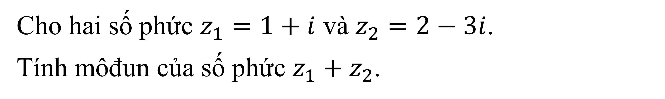




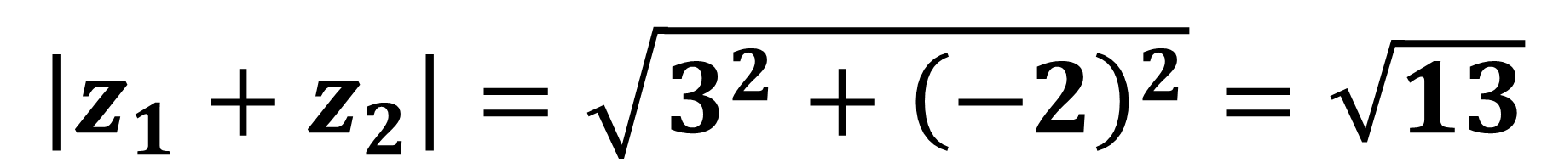
Câu 10
Cho hai số phức $z_{1}=1+i$ và $z_{2}=2−3i$.
Tính môđun của số phức $z_{1}+z_{2}$.
A
$\left|z_{1}+z_{2}\right|=\sqrt{13}$.
A
B
$\left|z_{1}+z_{2}\right|=\sqrt{5}$.
C
$\left|z_{1}+z_{2}\right|=1$.
D
$\left|z_{1}+z_{2}\right|=5$.
Lời Giải
$$\left|z_{1}+z_{2}\right|=\left|1+i+2−3i\right|=\left|3−2i\right|$$
$\left|z_{1}+z_{2}\right|=\sqrt{3^{2}+{\left(−2\right)}^{2}}=\sqrt{13}$

Slide 21
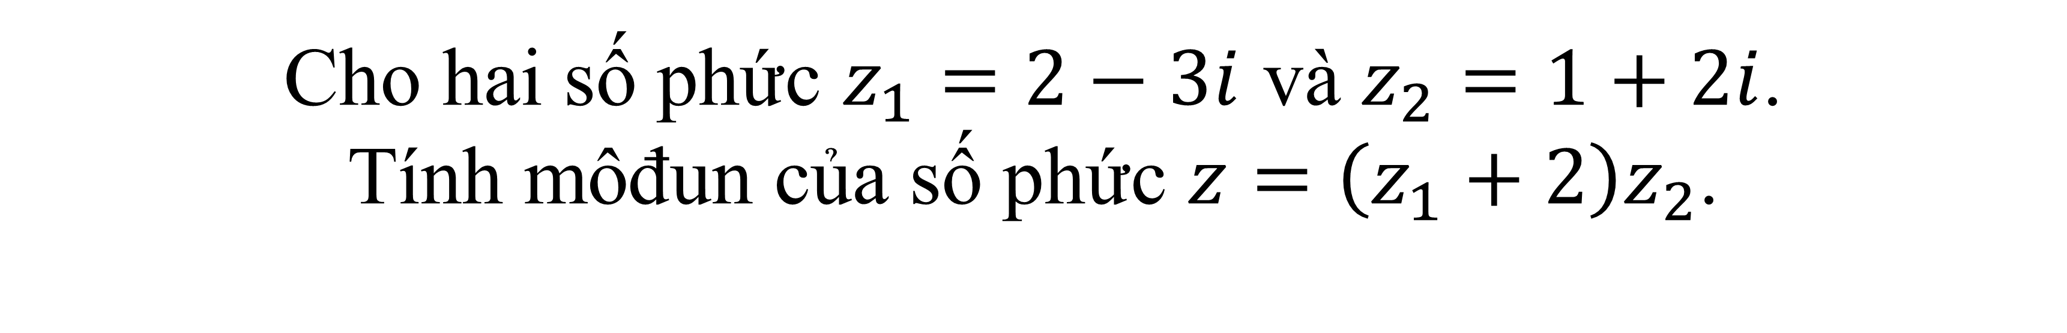




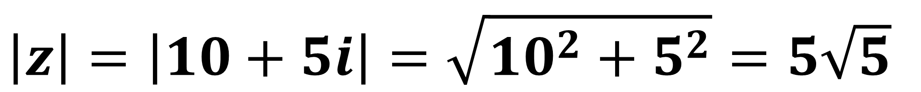
Câu 11
Cho hai số phức $z_{1}=2−3i$ và $z_{2}=1+2i$.
Tính môđun của số phức $z=\left(z_{1}+2\right)z_{2}$.
A
$$\left|z\right|=15\text{.}$$
B
$$\left|z\right|=5\sqrt{5}\text{.}$$
C
$$\left|z\right|=\sqrt{65}\text{.}$$
D
$$\left|z\right|=\sqrt{137}\text{.}$$
B
Lời Giải
$$\left|z\right|=\left|\left(z_{1}+2\right).z_{2}\right|=\left|\left(2−3i+2\right).\left(1+2i\right)\right|$$
$\left|z\right|=\left|10+5i\right|=\sqrt{10^{2}+5^{2}}=5\sqrt{5}$

Slide 22
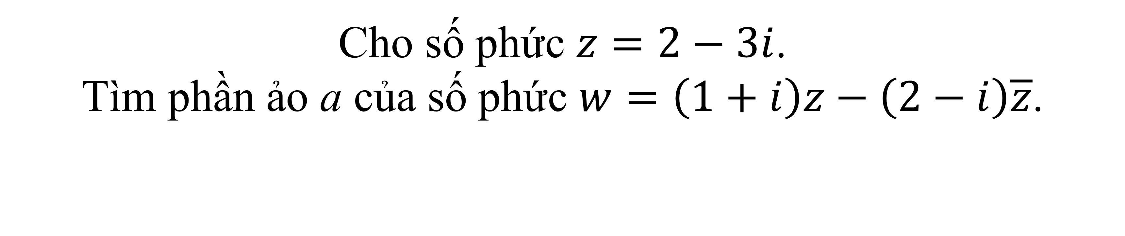






Câu 12
Cho số phức $z=2−3i$.
Tìm phần ảo a của số phức $w=\left(1+i\right)z−\left(2−i\right)\overline{z}$.
A
$$a=−9i\text{.}$$
B
$$a=−9\text{. }$$
C
$$a=−5\text{.}$$
D
$$a=−5i\text{.}$$
C
Lời Giải
$$\left.w=\left(1+i\right)z−\left(2−i\right)\overline{z} =(1+i)(2−3i)−(2−i)(2+3i\right)$$
$$w=5−i−7−4i$$
$$w=−2−5i$$

Slide 23
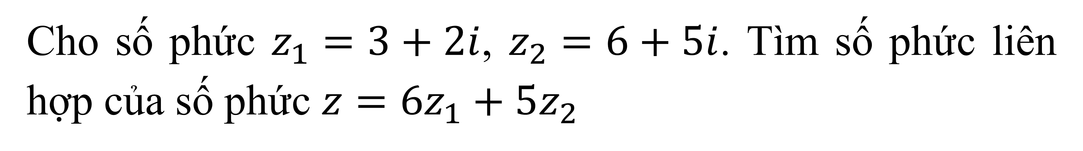



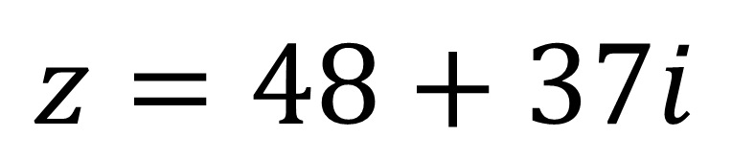

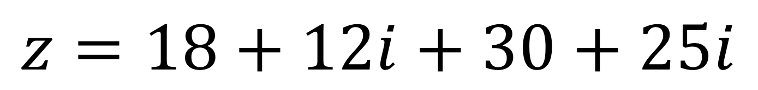
Câu 13
Cho số phức $z_{1}=3+2i$, $z_{2}=6+5i$. Tìm số phức liên hợp của số phức $z=6z_{1}+5z_{2}$
A
$\bar{z}=51+40i$.
B
$\bar{z}=51−40i$.
C
$\bar{z}=48+37i$.
D
$\bar{z}=48−37i$.
D
Lời Giải
$$z=6z_{1}+5z_{2}=6\left(3+2i\right)+5\left(6+5i\right)$$
$$z=18+12i+30+25i$$
$$z=48+37i$$

Slide 24





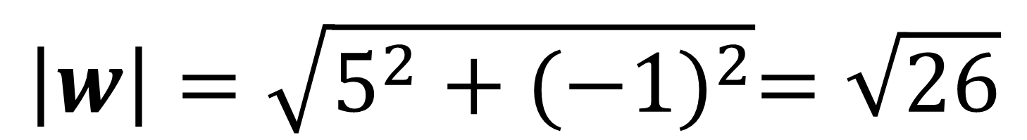
Câu 14
Cho số phức $z=2−3i$.
Môđun của số phức $w=\left(1+i\right)z.$
A
$$\left|w\right|=\sqrt{26}\text{.}$$
B
$$\left|w\right|=\sqrt{37}\text{.}$$
C
$$\left|w\right|=5\text{. }$$
D
$$\left|w\right|=4\text{.}$$
A
Lời Giải
$$\left|w\right|=\left|\left(1+i)(2−3i\right)\right|=\left|5−i\right|$$
$$\left|w\right|=\sqrt{5^{2}+{(−1)}^{2}}=\sqrt{26}$$

Slide 25

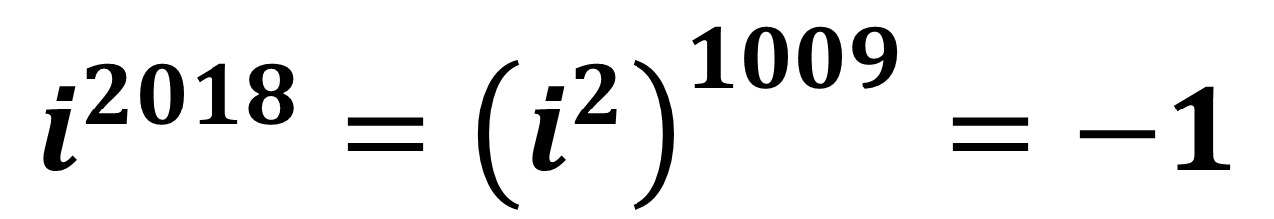



Câu 15
Chọn khẳng định sai:
A
$$i^{5}=i$$
B
$$i^{2018}=1$$
C
$$i^{7}=−i$$
$$i^{2017}=i$$
B
D
Lời Giải
$$i^{2018}={\left(i^{2}\right)}^{1009}=−1$$

Slide 26
CĐ_SỐ PHỨC
Phần 2. Thông hiểu
Câu 1.C
Câu 2.A
Câu 3.A
Câu 4.B
Câu 5.D
Câu 6.D
Câu 7.C
Câu 8.A
Câu 9.B
Câu 10.B
Câu 11.D
Câu 12.B
Câu 13.A
Câu 14.C
Câu 15.D

Slide 27
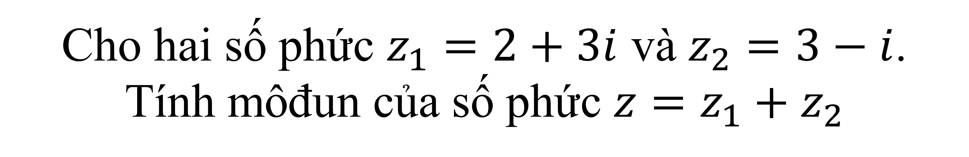




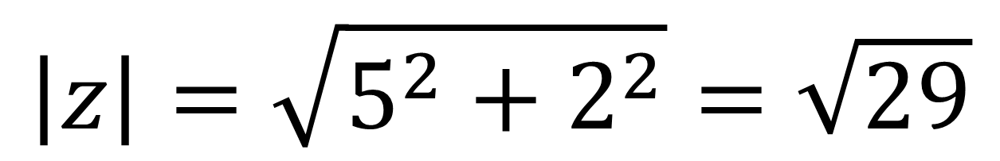
Câu 1
Cho hai số phức $z_{1}=2+3i$ và $z_{2}=3−i$.
Tính môđun của số phức $z=z_{1}+z_{2}$
A
$$\left|z\right|=3\sqrt{3}\text{.}$$
B
$\left|z\right|=\sqrt{30}$.
C
$\left|z\right|=\sqrt{29}$.
D
$$\left|z\right|=5\sqrt{2}\text{.}$$
C
Lời Giải
$$\left|z\right|=\left|z_{1}+z_{2}\right|=\left|2+3i+3−i\right|=\left|5+2i\right|$$
$$\left|z\right|=\sqrt{5^{2}+2^{2}}=\sqrt{29}$$

Slide 28
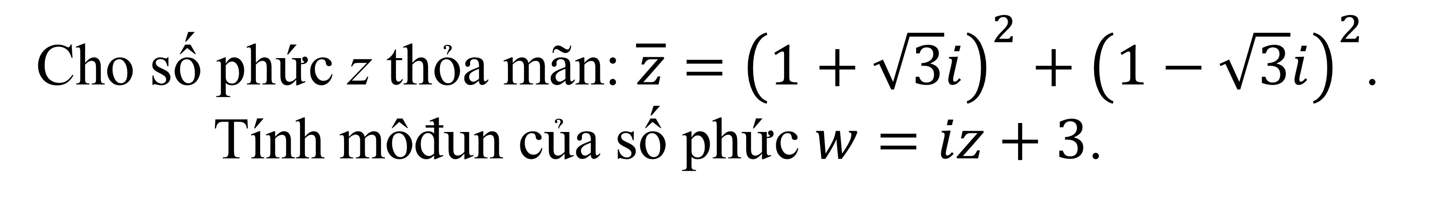



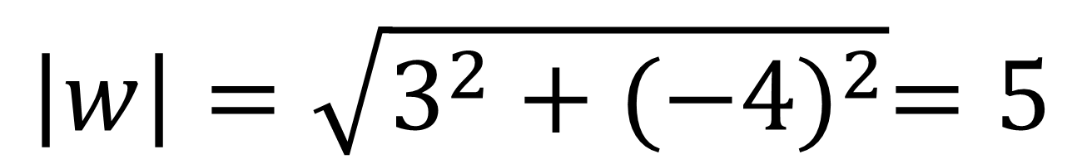

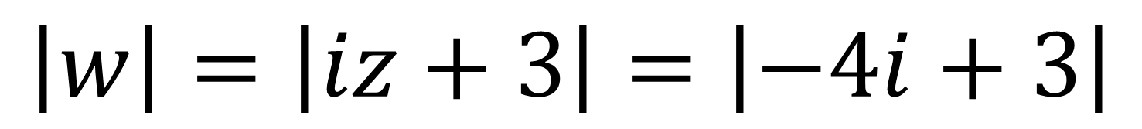
Câu 2
Cho số phức z thỏa mãn: $\overline{z}={\left(1+\sqrt{3}i\right)}^{2}+{\left(1−\sqrt{3}i\right)}^{2}$.
Tính môđun của số phức $w=iz+3$.
A
$$\left|w\right|=5\text{. }$$
B
$\left|w\right|=7$.
C
$\left|w\right|=9$.
D
$$\left|w\right|=1\text{. }$$
A
Lời Giải
$$\overline{z}={\left(1+\sqrt{3}i\right)}^{2}+{\left(1−\sqrt{3}i\right)}^{2}=\left(−2+2\sqrt{3}i\right)+\left(−2−2\sqrt{3}i\right)=4$$
$$\left|w\right|=\left|iz+3\right|=\left|−4i+3\right|$$
$$\left|w\right|=\sqrt{3^{2}+{(−4)}^{2}}=5$$

Slide 29
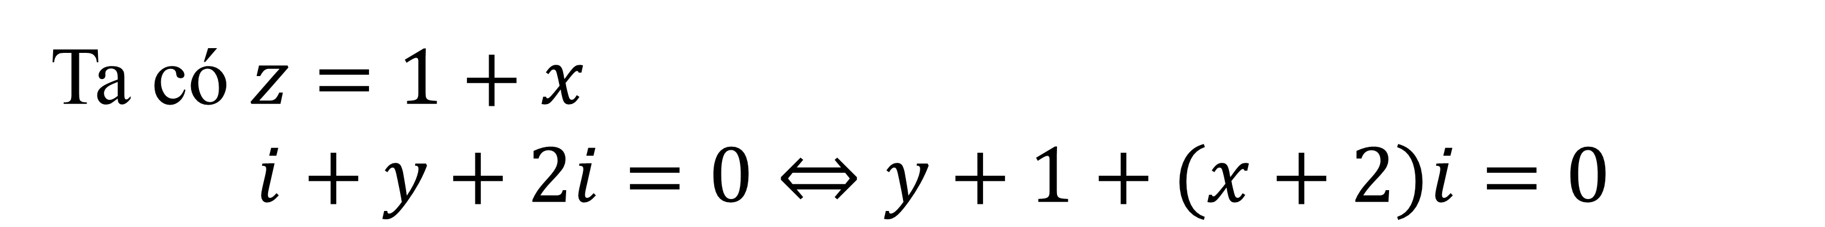
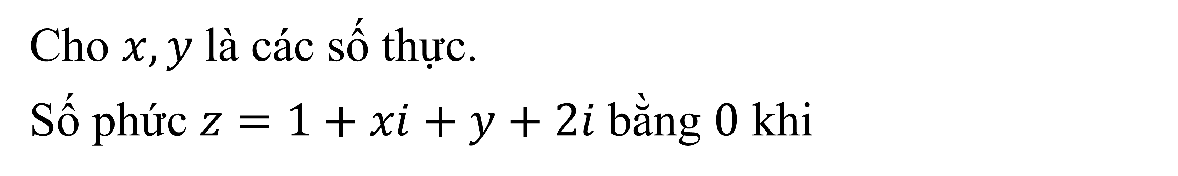



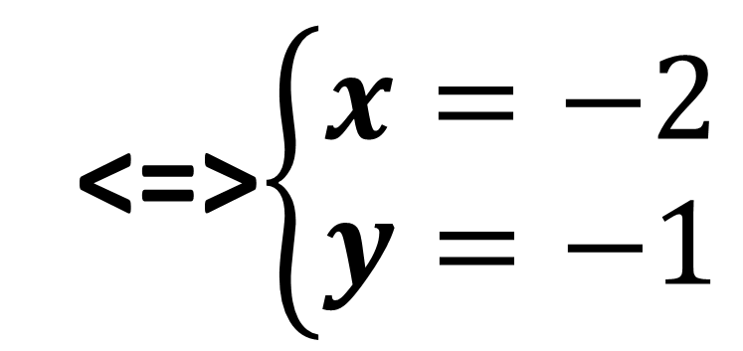

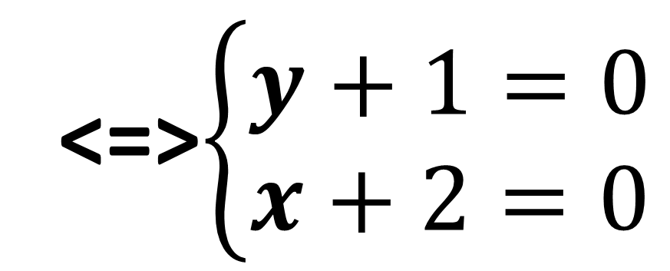
Câu 3
Cho $x,y$là các số thực.
Số phức $z=1+xi+y+2i$ bằng $0$ khi
A
$x=−2;y=−1$.
$x=2;y=−1$.
A
B
C
$x=−2;y=1$.
$x=−1;y=−2$.
D
Lời Giải
Ta có $z=1+x$
$$i+y+2i=0⇔y+1+(x+2)i=0$$
<=>$\left\{\begin{matrix}y+1=0 \\ x+2=0\end{matrix}\right.$
<=>$\left\{\begin{matrix}x=−2 \\ y=−1\end{matrix}\right.$

Slide 30
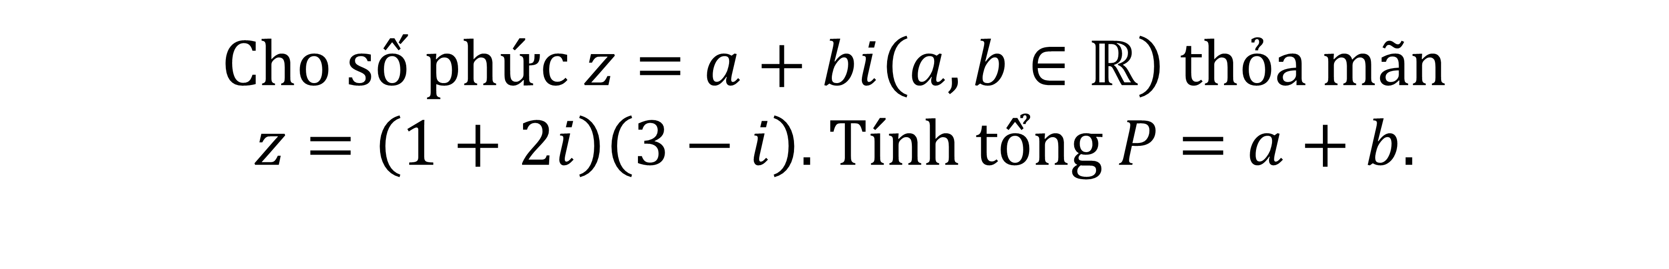



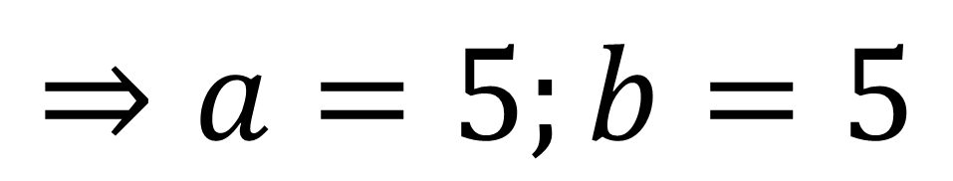


Câu 4
Cho số phức $z=a+bi\left(a,b∈ℝ\right)$ thỏa mãn
$z=\left(1+2i\right)\left(3−i\right)$. Tính tổng $P=a+b$.
A
$$P=6\text{.}$$
B
$$P=10\text{.}$$
C
$$P=5\text{.}$$
D
$$P=0\text{.}$$
B
Lời Giải
$$z=\left(1+2i\right)\left(3−i\right)=3−i+6i+2$$
$$z=5+5i$$
$$⇒a=5;b=5$$

Slide 31







Câu 5
Cho số phức $z=3+2i$.
Tìm số phức $w=z{\left(1+i\right)}^{2}−\overline{z}$.
A
$w=3+5i$.
B
$w=7−8i$.
C
$w=−3+5i$.
D
$w=−7+8i$.
D
Lời Giải
$$\left.w=z(1+i)^{2}−\overline{z}=(3+2i)(1+i)^{2}−(3−2i\right)$$
$$w=\left(3+2i\right)2i−3+2i$$
$$w=−7+8i$$

Slide 32






Câu 6
Cho các số phức $z_{1}=2−3i$ và $z_{2}=1+4i$.
Tìm số phức liên hợp với số phức $z_{1}z_{2}$.
A
$$−14−5i\text{.}$$
B
$$−10−5i\text{.}$$
C
$$−10+5i\text{.}$$
D
$$14−5i\text{.}$$
D
Lời Giải
$$z_{1}.z_{2}=\left(1−3i\right)\left(1+4i\right)$$
$$z_{1}.z_{2}=2+8i−3i+12=14+5i$$

Slide 33







Câu 7
Cho hai số phức $z_{1}=5−2i$ và $z_{2}=3−4i$.
Tìm số phức liên hợp của số $w=\overline{z_{1}}+z_{2}+2z_{1}\overline{z_{2}}$.
A
$$\overline{w}=54+26i\text{.}$$
B
$$\overline{w}=−54−26i\text{.}$$
C
$$\overline{w}=54−26i\text{.}$$
D
$\overline{w}=54−30i\text{.}$
C
Lời Giải
$$w=\overline{z_{1}}+z_{2}+2z_{1}\overline{z_{2}}$$
$$\left.=(5+2i)+(3−4i)+2(5−2i)(3+4i\right)$$
$$w=8−2i+46+28i=54+26i$$
$$\overline{w}=54−26i$$

Slide 34





Câu 8
Rút gọn biểu thức $P={\left(1−i\right)}^{2016}$.
A
$$P=2^{1008}\text{.}$$
B
$$P=−2^{1008}\text{.}$$
C
$$P=2^{1008}i\text{. }$$
D
$$P=−2^{1008}i\text{.}$$
A
Lời Giải
$P={\left(1−i\right)}^{2016}={\left[{\left(1−i\right)}^{2}\right]}^{1008}={\left(−2i\right)}^{1008}$
$$P=2^{1008}.{\left[{\left(i\right)}^{2}\right]}^{504}=2^{1008}$$

Slide 35








Câu 9
Cho số phức $z=\left(3−2i\right){\left(1+i\right)}^{2}$.
Môđun của $w=iz+\overline{z}$ là
A
$$\text{2}\text{.}$$
B
$$2\sqrt{2}\text{.}$$
C
$$\text{1}\text{.}$$
$$\sqrt{2}\text{.}$$
B
D
Lời Giải
Ta có $z=(3−2i)(1+i)^{2}=4+6i$
Do đó $w=i(4+6i)+(4−6i)=−2−2i$
$\left|w\right|=\sqrt{8}=2\sqrt{2}$

Slide 36




Câu 10
Cho số phức $z=2+5i$. Tìm số phức $w=iz+\overline{z}$.
$w=7−3i$.
B
$w=−3−3i$
A
B
C
$w=3+3i$
D
$w=−7−7i$.
Lời Giải
$$w=i(2+5i)+(2−5i)=−3−3i$$

Slide 37






Câu 11
Tìm phần thực a và phần ảo b của số phức
$z=1+i+i^{2}+i^{3}+...+i^{2016}$.
A
$a=0, b=−1$.
B
$a=0, b=1$.
C
$a=1, b=1$.
D
$a=1, b=0$.
D
Lời Giải
$$z=1+i+i^{2}+i^{3}+...+i^{2016}$$
$$=1+i−1−i+1+i−1−i+...+1$$
$z=1$

Slide 38






Câu 12
Cho số phức $z=a+bi \left(a,b∈ℝ\right)$ thỏa mãn
$2z+\overline{z}=3+i$. Tính giá trị của biểu thức $3a+b$.
A
$$3a+b=3\text{. }$$
B
$$3a+b=4\text{.}$$
C
$$3a+b=6\text{.}$$
$$3a+b=5\text{.}$$
B
D
Lời Giải
$$2z+\overline{z}=3+i⇔2\left(a+bi\right)+a−bi=3+i$$
$$3a+bi=3+i⇔\left\{\begin{matrix}3a=3 \\ b=1\end{matrix}\right.⇔\left\{\begin{matrix}a=1 \\ b=1\end{matrix}\right.$$

Slide 39









Câu 13
Tính môđun của số phức z thỏa mãn
$z.\overline{z}+3\left(z−\overline{z}\right)=4−6i$.
A
$$\left|z\right|=2\text{.}$$
B
$$\left|z\right|=3\text{.}$$
C
$$\left|z\right|=4\text{.}$$
D
$$\left|z\right|=1\text{.}$$
A
Lời Giải
Gọi $z=a+bi;\left(a,b∈ℝ\right)$
$$z.\overline{z}+3\left(z−\overline{z}\right)=4−6i$$
$$⇔\left(a+bi\right)\left(a−bi\right)+3\left(a+bi−a+bi\right)=4−6i$$
$$⇔a^{2}+b^{2}+6bi=4−6i$$
$$⇔\left\{\begin{matrix}a^{2}+b^{2}=4 \\ 6b=−6\end{matrix}\right.⇔\left\{\begin{matrix}a=±\sqrt{3} \\ b=−1\end{matrix}\right.$$
$⇒z=\sqrt{3}−i;z=−\sqrt{3}−i⇒\left|z\right|=2$

Slide 40










Câu 14
Cho số phức z thỏa mãn $3z+2\overline{z}={\left(4−i\right)}^{2}$.
Tính môđun của số phức z.
A
$$\left|z\right|=73\text{.}$$
$$\left|z\right|=5\text{.}$$
C
$$\left|z\right|=\sqrt{73}\text{.}$$
$$\left|z\right|=7\sqrt{3}\text{.}$$
B
C
D
Lời Giải
$$3z+2\overline{z}={\left(4−i\right)}^{2}⇔3\left(a+bi\right)+2\left(a−bi\right)=15−8i$$
$$5a+bi=15−8i$$
$$⇔\left\{\begin{matrix}5a=15 \\ b =−8\end{matrix}\right.$$
$$⇔\left\{\begin{matrix}a=3 \\ b=−8\end{matrix}\right.$$
$$⇒z=3−8i$$
$⇒\left|z\right|=\sqrt{3^{2}+{\left(−8\right)}^{2}}=\sqrt{73}$

Slide 41







Câu 15
Cho số phức $z=a+bi \left(a,b∈ℝ\right)$ thỏa mãn
$zi+2\overline{z}=4−4i$. Tìm $2^{a}+2^{b}$.
$2^{a}+2^{b}=$ $\frac{1}{36}$.
$$2^{a}+2^{b}=\frac{1}{16}\text{.}$$
A
B
$$2^{a}+2^{b}=48\text{.}$$
C
D
$2^{a}+2^{b}=32$.
D
Lời Giải
$$zi+2\overline{z}=4−4i$$
$$⇔\left(a+bi\right)i+2\left(a−bi\right)=4−4i$$
$$⇔ai−b+2a−2bi=4−4i$$
$$⇔2a−b+\left(a−2b\right)i=4−4i$$
$$⇔\left\{\begin{matrix}2a−b=4 \\ a−2b=−4\end{matrix}\right.⇔\left\{\begin{matrix}a=4 \\ b=4\end{matrix}\right.$$

Slide 42
CĐ_SỐ PHỨC
Phần 3. Vận dụng thấp
Câu 1.D
Câu 2. D
Câu 3.A
Câu 4.C
Câu 5.D
Câu 6.A
Câu 7.A
Câu 8.B
Câu 9.A
Câu 10.C
Câu 11.B
Câu 12.B
Câu 13.B
Câu 14.D
Câu 15.C

Slide 43







Câu 1
Cho số phức $z=2m−1+3mi \left(m∈ℝ\right)$.
Tìm $m$ biết $\left|z\right|=\sqrt{10}$.
$$m=\left\{1;\frac{9}{13}\right\}\text{.}$$
$$m=\left\{−1;\frac{9}{13}\right\}\text{.}$$
A
B
$$m=\left\{−1;−\frac{9}{13}\right\}\text{.}$$
$$m=\left\{1;−\frac{9}{13}\right\}\text{.}$$
C
D
D
Lời Giải
$$\text{Ta} \text{c}\text{ó: }\left|z\right|=\sqrt{10}$$
$$⇔{\left(2m−1\right)}^{2}+{\left(3m\right)}^{2}=10$$
$⇔13m^{2}−4m−9=0$
$$⇔\left[\begin{aligned}m=1 \\ m=\frac{−9}{13}\end{aligned}\right.$$

Slide 44






Câu 2
Tìm 2 số thực x và y thỏa mãn
$\left(2x−3yi\right)+\left(1−3i\right)=x+6i$ với i là đơn vị ảo
$$m=\left\{1;−3 \right\}\text{.}$$
$$m=\left\{−1;−1 \right\}\text{.}$$
A
B
D
$$m=\left\{1;−1\right\}\text{.}$$
D
C
$$m=\left\{−1;−3\right\}\text{.}$$
Lời Giải
$$\text{Ta} \text{c}\text{ó: } \left(2x−3yi\right)+\left(1−3i\right)=x+6i$$
$$⇔\left(2x+1\right)+\left(−3y−3\right)i=x+6i$$
$$⇔\left\{\begin{aligned}2x+1=x \\ −3y−3=6\end{aligned}\right. ⇔\left\{\begin{aligned}x=−1 \\ y=−3\end{aligned}\right.\text{.}$$

Slide 45







Câu 3
Tìm mô-đun của số phức z biết rằng
$\left(1+2i\right)z+\left(1−i\right)\overline{z}=21+3i$.
A
$\left|z\right|=\sqrt{34}$.
B
C
$\left|z\right|=3\sqrt{2}$.
D
$\left|z\right|=\sqrt{29}$.
A
$\left|z\right|=5$.
Lời Giải
$$\text{Đặ}\text{t} z=a+bi; a,b∈ℝ\text{.}$$
$$\text{Ta} \text{c}\text{ó: }\left(1+2i\right)\left(a+bi\right)+\left(1−i\right)\left(a−bi\right)=21+3i$$
$$⇔a−2b+\left(2a+b\right)i+a−b−ai−bi=21+3i$$
$$⇔\left(2a−3b\right)+ai=21+3i⇔\left\{\begin{aligned}2a−3b=21 \\ a=3 \end{aligned}\right.$$
$$⇔\left\{\begin{aligned}a=3 \\ b=−5\end{aligned}\right.⇒\left|z\right|=\sqrt{34}\text{.}$$

Slide 46








Câu 4
Tìm tổng phần thực và phần ảo của số phức z biết rằng
$\left(1+2i\right)z+\left(2−2i\right)\overline{z}=i$.
$T=$ $\frac{1}{3}$ .
$T=$ $\frac{−7}{3}$.
$T=$ $\frac{−1}{3}$.
C
D
A
$T=−7$.
B
C
Lời Giải
$$\text{Đặ}\text{t} z=a+bi; a,b∈ℝ\text{.}$$
Ta có: $\left(1+2i\right)\left(a+bi\right)+\left(2−2i\right)\left(a−bi\right)=i$
$$⇔a−2b+\left(2a+b\right)i+2a−2b−2ai−2bi=i$$
$$⇔3a−4b−bi=i⇔\left\{\begin{aligned}3a−4b=0 \\ −b=1\end{aligned}\right.$$
$⇔\left\{\begin{aligned}a=\frac{−4}{3} \\ b=−1\end{aligned}\right.⇒S=\frac{−7}{3}$.

Slide 47







Câu 5
Cho số phức $z=a+bi \left(a,b∈ℝ\right)$ thỏa mãn:
$\left(2−3i\right)z+\left(4+i\right)\overline{z}=−{\left(1+3i\right)}^{2}$. Tính $T=2a+b$
A
$T=−8$.
B
$T=8$.
C
$T=−1$.
D
$T=1$.
D
Lời Giải
$$\text{Ta} \text{c}\text{ó: } \left(2−3i\right)\left(a+bi\right)+\left(4+i\right)\left(a−bi\right)=8−6i$$
$$⇔6a+4b−\left(2a+2b\right)i=8−6i$$
$$⇔\left\{\begin{aligned}6a+4b=8 \\ 2a+2b=6\end{aligned}\right.$$
$$⇔\left\{\begin{aligned}a=−2 \\ b=5 \end{aligned}\right.⇒T=2a+b=1\text{.}$$

Slide 48






Câu 6
Cho số phức $z=a+bi \left(a,b∈ℝ\right)$ thỏa mãn
$\left(1+i\right)\left(2z−1\right)+\left(\overline{z}+1\right)\left(1−i\right)=2−2i$. Tính $P=a+b$.
$T=$ $\frac{−1}{3}$.
A
$T=0$.
A
B
$T=1$.
C
$T=−1$.
D
Lời Giải
$$\text{Đặ}\text{t} z=a+bi \left(a,b∈ℝ\right)⇒\overline{z}=a−bi\text{.}$$
$$\text{VT}\text{ =}\left(1+i\right)\left(2z−1\right)+\left(\overline{z}+1\right)\left(1−i\right)=2\left(1+i\right)z+\left(1−i\right)\overline{z}−2i\text{.}$$
$$\text{PT} ⇔ 2\left(1+i\right)z+\left(1−i\right)\overline{z}−2i=2−2i$$
$$⇔2\left(1+i\right)\left(a+bi\right)+\left(1−i\right)\left(a−bi\right)=2\text{.}$$
$$⇔2a−2b+a−b+\left(a+b\right)i=2$$
$$⇔3a−3b−2+\left(a+b\right)i=0$$
$$⇔\left\{\begin{aligned}3a−3b−2=0 \\ a+b=0 \end{aligned}⇔\left\{\begin{aligned}a=1/3 \\ b=−1/3\end{aligned}\right.⇒a+b=0\right.$$

Slide 49







Câu 7
. Có bao nhiêu số phức z thỏa mãn đồng thời
$\left|z−\left(2+i\right)\right|=\sqrt{10}$ và $z.\overline{z}=25$
A
A
$T=2$.
B
$T=3$.
C
$T=1$.
D
$T=4$.
Lời Giải
$$\text{Đặ}\text{t} z=a+bi \left(a,b∈ℝ\right)⇒\overline{z}=a−bi⇒z.\overline{z}=a^{2}+b^{2}=25$$
$$\text{Ta} \text{c}\text{ó:}\left|z−(2+i)\right|=\sqrt{10}⇔\left|a+bi−2−i\right|=\sqrt{10}$$
$$⇔{\left(a−2\right)}^{2}+{\left(b−1\right)}^{2}=10⇔a^{2}+b^{2}−4a−2b=5$$
$$\text{Ta} \text{c}\text{ó }\text{h}\text{ệ} \left\{\begin{aligned}a^{2}+b^{2}=25 \\ a^{2}+b^{2}−4a−2b=5\end{aligned}\right.$$
$$⇔\left[\begin{aligned}a=5;b=0 \\ a=3;b=4\end{aligned}\right.⇒ \text{c}\text{ó 2 }\text{s}\text{ố }\text{ph}\text{ứ}\text{c} \text{th}\text{ỏ}\text{a} \text{m}\text{ã}\text{n}\text{.}$$

Slide 50







Câu 8
Có bao nhiêu số phức z thỏa mãn $\left|z−1\right|=5$
và số phức $w=z^{2}$ là số ảo?
$T=Vô số.$
B
$T=4$.
C
$T=5$.
D
$T=3$.
A
B
Lời Giải
$$\text{Đặ}\text{t} z=a+bi; a,b∈ℝ\text{.}$$
$$w={\left(a+bi\right)}^{2}=a^{2}−b^{2}+2abi \text{l}\text{à }\text{s}\text{ố }\text{thu}\text{ầ}\text{n}\text{ ả}\text{o} \text{n}\text{ê}\text{n} a^{2}=b^{2}$$
$$\text{M}\text{ặ}\text{t} \text{kh}\text{á}\text{c} \left|a−1+bi\right|=5⇔a^{2}−2a+b^{2}=24$$
$$⇒2a^{2}−2a−24=0⇔\left[\begin{aligned}a=4⇒b=±4 \\ a=−3⇒b=±3\end{aligned}\right.$$
$$\text{V}\text{ậ}\text{y} z=4±4i;z=−3±3i \text{l}\text{à }\text{c}\text{á}\text{c} \text{s}\text{ố }\text{ph}\text{ứ}\text{c} \text{c}\text{ầ}\text{n} \text{t}\text{ì}\text{m}\text{.}$$

Slide 51







Câu 9
Hỏi có bao nhiêu số phức z thỏa mãn
$\left|z\right|=2\sqrt{2}$ và $z^{2}$ là số thuần ảo?
A
$T=4$.
B
$T=1$.
$T=3$.
$T=2$.
A
C
D
Lời Giải
$$\text{Đặ}\text{t} z=a+bi; a,b∈ℝ⇒\left|a+bi\right|=2\sqrt{2}⇔a^{2}+b^{2}=8 \left(1\right)\text{.}$$
$$\text{M}\text{ặ}\text{t} \text{kh}\text{á}\text{c} z^{2}={\left(a+bi\right)}^{2}=a^{2}−b^{2}+2abi \text{l}\text{à }\text{s}\text{ố }\text{thu}\text{ầ}\text{n}\text{ ả}\text{o}\text{, }$$
$$\text{suy} \text{ra} a^{2}−b^{2}=0 \left(2\right)\text{.}$$
$$\text{T}\text{ừ (1) }\text{v}\text{à (2), }\text{suy} \text{ra} \left\{\begin{aligned}a^{2}+b^{2}=8 \\ &a^{2}−b^{2}=0\end{aligned}\right.⇒\left|a\right|=\left|b\right|=2$$
$$⇒ \text{C}\text{ó 4 }\text{s}\text{ố }\text{ph}\text{ứ}\text{c} \text{z} \text{th}\text{ỏ}\text{a} \text{m}\text{ã}\text{n}\text{ đề }\text{b}\text{à}\text{i}\text{.}$$

Slide 52









Câu 10
Có bao nhiêu số phức z thỏa mãn đồng thời điều kiện
$\left|z.\overline{z}+z\right|=2, \left|z\right|=2$.
A
$T=2$.
B
$T=3$.
C
$T=1$.
$T=4$.
C
D
Lời Giải
$$\text{Đặ}\text{t} z=a+bi;a,b∈ℝ⇒\left\{\begin{aligned}\left|\left(a+bi\right)\left(a−bi\right)+a+bi\right|=2 \\ \left|a+bi\right|=2\end{aligned}\right.$$
$⇔\left\{\begin{aligned}\left|a^{2}+b^{2}+a+bi\right|=2 \\ \left|a+bi\right|=2 \end{aligned}\right.$ $⇔\left\{\begin{aligned}{\left(a^{2}+b^{2}+a\right)}^{2}+b^{2}=4 \\ a^{2}+b^{2}=4 \end{aligned}\right.$
$⇔\left\{\begin{aligned}&{\left(a+4\right)}^{2}+b^{2}=4 \\ &a^{2}+b^{2}=4\end{aligned}\right.$ $⇔\left\{\begin{aligned}&{\left(a+4\right)}^{2}=a^{2} \\ &a^{2}+b^{2}=4\end{aligned}\right.$
$$⇔\left\{\begin{aligned}&a=−2 \\ &b^{2}=0\end{aligned}\right.⇒\left\{\begin{aligned}&a=−2 \\ &b=0\end{aligned}\right.⇒z=−2\text{.}$$

Slide 53












Câu 11
Có bao nhiêu số phức z thỏa mãn
$$\left|z\right|\left(z−4−i\right)+2i=\left(5−i\right)z$$
$$2.$$
B
$$3.$$
A
B
C
$$1\text{.}$$
D
$$4.$$
Lời Giải
$$PT⇔z\left(5−i−\left|z\right|\right)=−4\left|z\right|+\left(2−\left|z\right|\right)i$$
$$⇔\left(t−1\right)\left(t^{3}−9t^{2}+4\right)=0$$
$$⇔t=1;t=8,95;t=0.69;t=−0.64 \left(loại\right).$$
Lấy môđun 2 vế ta được:
$$\left|z\right|.\left|5−i−\left|z\right|\right|=\sqrt{16{\left|z\right|}^{2}+{\left(2−\left|z\right|\right)}^{2}}$$
$$\text{Ứ}\text{ng} \text{v}\text{ớ}\text{i} \text{m}\text{ỗ}\text{i} \text{gi}\text{á }\text{tr}\text{ị }t≥0$$
$$⇒z=\frac{−4t+\left(2−t\right)i}{5−i−t}$$
$$⇒ \text{c}\text{ó }\text{m}\text{ộ}\text{t} \text{s}\text{ố }\text{ph}\text{ứ}\text{c} \text{z}\text{.}$$
$$\text{Đặ}\text{t} t=\left|z\right|,\left(t≥0\right) \text{ta} \text{c}\text{ó: }$$
$$t.\left|5−i−t\right|=\sqrt{16t^{2}+{\left(2−t\right)}^{2}}$$
$$⇔t.\sqrt{{\left(5−t\right)}^{2}+1^{2}}=\sqrt{17t^{2}−4t+4}$$
$$\text{Do} \text{v}\text{ậ}\text{y} \text{c}\text{ó 3 }\text{s}\text{ố }\text{ph}\text{ứ}\text{c} \text{z} \text{th}\text{ỏ}\text{a} \text{m}\text{ã}\text{n} \text{y}\text{ê}\text{u} \text{c}\text{ầ}\text{u} \text{b}\text{à}\text{i} \text{to}\text{á}\text{n}\text{.}$$
$$⇔t^{4}−10t^{3}+9t^{2}+4t−4=0$$

Slide 54







Câu 12
Trên tập số phức,
$2x+y+\left(2y−x\right)i=x−2y+3+\left(y+2x+1\right)i$
với $x,y∈ℝ$. Tính giá trị của biểu thức $P=2x+3y$.
P $=7$.
B
$P=4$.
A
B
$P=3$.
C
$P=1$.
D
Lời Giải
$$\text{Ta} \text{c}\text{ó }\left\{\begin{aligned}&2x+y=x−2y+3 \\ &2y−x=y+2x+1\end{aligned}\right.$$
$$⇔\left\{\begin{aligned}&x=0 \\ &y=1\end{aligned}⇒2x+3y=3\right.\text{. }$$

Slide 55








Câu 13
Cho số phức $z=a+bi \left(a,b∈ℝ\right)$ thỏa mãn
$z+1+3i−\left|z\right|i=0$. Tính $S=a+3b$.
$S=$ $\frac{7}{3}$.
$S=$ $\frac{−7}{3}$.
A
B
S $=$-5.
C
$S=$5.
B
D
Lời Giải
Với $z=a+bi\text{, }\text{t}\text{a} \text{c}\text{ó}\text{:}$
$$a+bi+1+3i−i\sqrt{a^{2}+b^{2}}=0$$
$$⇔\left\{\begin{aligned}&a+1=0 \\ &b+3−\sqrt{a^{2}+b^{2}}=0\end{aligned}\right.$$
$⇔\left\{\begin{aligned}&a=−1 \\ &b≥−3 \\ &{\left(b+3\right)}^{2}=b^{2}+1\end{aligned}\right.⇔\left\{\begin{aligned}&a=−1 \\ &b=−\frac{4}{3}\end{aligned}\right.⇒a+3b=−5$.

Slide 56








Câu 14
Cho số phức z thỏa mãn
$\left|z\right|=5$ và $\left|z+3\right|=\left|z+3+10i\right|$.
Tìm số phức $w=\overline{z}−4+3i$.
$T=−3+8i$.
B
$T=−1+7i$.
D
$T=−4+8i$.
A
$T=1+3i$.
C
D
Lời Giải
$$\left\{\begin{aligned}&\left|z\right|=5 \\ &\left|z+3\right|=\left|z+3+10i\right|\end{aligned}\right.$$
Ta có
$$⇔ \left\{\begin{aligned}&\sqrt{a^{2}+b^{2}}=5 \\ &{\left(a+3\right)}^{2}+b^{2}={\left(a+3\right)}^{2}+{\left(b+10\right)}^{2}\end{aligned}\right.$$
$$⇔\left\{\begin{aligned}&a^{2}+b^{2}=25 \\ &b=−5\end{aligned}\right.$$
$$⇔a=0;b=−5⇒w=−4+8i\text{.}$$

Slide 57










Câu 15
Cho số phức z thỏa mãn
$\left|z+3\right|=5$ và $\left|z−2i\right|=\left|z−2−2i\right|$. Tính $\left|z\right|$.
A
$\left|z\right|=17$.
B
$$\left|z\right|=\sqrt{17}$$
C
$\left|z\right|=\sqrt{10}$.
D
$\left|z\right|=10$.
C
Lời Giải
$$\text{Đặ}\text{t} z=a+bi;a,b∈ℝ$$
$$\left\{\begin{aligned}&\left|z+3\right|=5 \\ &\left|z−2i\right|=\left|z−2−2i\right|\end{aligned}\right.$$
$$\text{Khi}\text{ đó}$$
$$⇔ \left\{\begin{aligned}&{\left(a+3\right)}^{2}+b^{2}=25 \\ &a^{2}+{\left(b−2\right)}^{2}={\left(a−2\right)}^{2}+{\left(b−2\right)}^{2}\end{aligned}\right.$$
$$⇔\left\{\begin{aligned}&a^{2}+b^{2}+6a=16 \\ &a=1\end{aligned}\right.$$
$$⇔b^{2}=9⇔b=±3⇒\left|z\right|=\sqrt{10}\text{. }$$

Slide 58
CĐ_SỐ PHỨC
Phần 4. Vận dụng cao
Câu 1D
Câu 2D
Câu 3D
Câu 4D
Câu 5B
Câu 6C

Slide 59








Câu 1
Cho số phức $z=a+bi \left(a,b∈ℝ\right)$ thỏa mãn
$z+2+i=\left|z\right|$. Tính $S=4a+b$.
A
$S=4$.
$$S=2.$$
$S=−2$.
D
$S=−4$.
B
C
D
Lời Giải
Ta có $z=a+bi$
$$⇔ a+bi+2+i=\sqrt{a^{2}+b^{2}}$$
$$⇔\left\{\begin{aligned}&a+2=\sqrt{a^{2}+b^{2}} \\ &b+1=0\end{aligned}\right.$$
$⇔\left\{\begin{aligned}&a≥−2 \\ &{\left(a+2\right)}^{2}=a^{2}+1 \\ &b=−1\end{aligned}\right.$ $⇔\left\{\begin{aligned}&a=−\frac{3}{4} \\ &b=−1\end{aligned}⇒4a+b=−4\right.$.

Slide 60













Câu 2
Cho số phức $z=a+bi \left(a,b∈ℝ\right)$
thỏa mãn $z+2+i−\left|z\right|\left(1+i\right)=0$
và $\left|z\right|>1$. Tính $P=a+b$.
A
$$P=−1.$$
B
$$P=−5$$
C
$$P=3$$
D
$$P=7$$
D
Lời Giải
$$⇒a+2=\sqrt{a^{2}+{\left(a+1\right)}^{2}}$$
$$z+2+i−\left|z\right|\left(1+i\right)=0$$
$$⇔\left(a+bi\right)+2+i=\left(1+i\right)\sqrt{a^{2}+b^{2}}$$
$$⇔\left\{\begin{aligned}&a+2≥0 \\ &{\left(a+2\right)}^{2}=a^{2}+{\left(a+1\right)}^{2}\end{aligned}\right.$$
$$⇔\left(a+2\right)+\left(b+1\right)i$$
$$=\sqrt{a^{2}+b^{2}}+i\sqrt{a^{2}+b^{2}}$$
$$⇔\left[\begin{aligned}a=3⇒b=4 \\ a=−1⇒b=0\end{aligned}\right.\text{.}$$
$$⇔\left\{\begin{aligned}&a+2=\sqrt{a^{2}+b^{2}} \\ &b+1=\sqrt{a^{2}+b^{2}}\end{aligned}\right.$$
$$\text{L}\text{ạ}\text{i} \text{c}\text{ó }\left|z\right|>1⇔\sqrt{a^{2}+b^{2}}>1$$
$$\text{n}\text{ê}\text{n} a=3, b=4 \text{th}\text{ỏ}\text{a} \text{m}\text{ã}\text{n}$$
$$⇒P=7\text{. }$$
$$⇒a+2=b+1⇔b=a+1$$

Slide 61









Câu 3
Cho số phức z thỏa mãn $\left|z\right|=5$ và $\left|z+3\right|=\left|z+3−10i\right|$.
Tìm số phức $w=z−4+3i$.
$$w=−1+7i\text{.}$$
D
$w=−4+8i$.
A
$w=−3+8i$.
B
$w=1+3i$.
C
D
Lời Giải
Đặt $z=a+bi; a,b∈ℝ$.
$$⇒\left\{\begin{aligned}&\left|a+bi\right|=5 \\ &\left|a+bi+3\right|=\left|a+3+\left(b−10\right)i\right|\end{aligned}\right.$$
$$⇔\left\{\begin{aligned}&a^{2}+b^{2}=25 \\ &{\left(a+3\right)}^{2}+b^{2}={\left(a+3\right)}^{2}+{\left(b−10\right)}^{2}\end{aligned}\right.$$
$$⇔\left\{\begin{aligned}&a^{2}+b^{2}=25 \\ &b=5\end{aligned}\right.⇒\left\{\begin{aligned}&a=0 \\ &b=5\end{aligned}\right.$$
$$⇒ z=5i⇒w=5i−4+3i=−4+8i\text{.}$$

Slide 62












Câu 4
Có bao nhiêu số phức z thỏa mãn
$\left|z+2−i\right|=2\sqrt{2}$
và ${\left(z−1\right)}^{2}$ là số thuần ảo?
A
$$0$$
B
$$2$$
C
D
$$3$$
$$4$$
D
Lời Giải
$${⇒\left(a−1\right)}^{2}=b^{2}⇔\left[\begin{aligned}&a−1=b \\ &a−1=−b\end{aligned}(2)\right.$$
$$\text{Đặ}\text{t} z=a+bi,\left(a,b∈ℝ\right)$$
$$\text{T}\text{a} \text{c}\text{ó: }\left|a+bi+2−i\right|=2\sqrt{2}$$
$Từ \left(1\right)và (2)$ suy ra
$$⇔\left[\begin{aligned}&a=0; b=−1 \\ &a=−1−\sqrt{3}; b=2+\sqrt{3} \\ &a=−1+\sqrt{3}; b=2−\sqrt{3}\end{aligned}\right.$$
$$⇔{\left(a+2\right)}^{2}+{\left(b−1\right)}^{2}=8 (1)$$
$$\text{M}\text{ặ}\text{t} \text{kh}\text{á}\text{c}$$
$${\left(z−1\right)}^{2}={\left(a+bi−1\right)}^{2}$$
$={\left(a−1\right)}^{2}−b^{2}+2\left(a−1\right)bi$
$$\text{l}\text{à }\text{s}\text{ố }\text{thu}\text{ầ}\text{n}\text{ ả}\text{o} \text{suy} \text{ra} {\left(a−1\right)}^{2}−b^{2}=0$$
$$\text{Suy} \text{ra} \text{c}\text{ó 3 }\text{s}\text{ố }\text{ph}\text{ứ}\text{c} \text{th}\text{ỏ}\text{a} \text{m}\text{ã}\text{n}\text{.}$$

Slide 63









Câu 5
Cho hai số phức $z_{1}, z_{2}$ thỏa mãn $\left|z_{1}\right|=4, \left|z_{2}\right|=2$.
Gọi M, N lần lượt là điểm biểu diễn số phức $z_{1}$ và $iz_{2}$.
Biết rằng $\hat{MON}=60°$ với O là gốc tọa độ. Tính T=$\left|z_{1}^{2}+4z_{2}^{2}\right|$.
A
B
$$16\sqrt{3}\text{.}$$
C
$4\sqrt{3}$.
B
$$32.$$
D
$$4.$$
Lời Giải
$$Ta có T= \left|z_{1}^{2}+4z_{2}^{2}\right|=\left|z_{1}^{2}−{\left(2iz_{2}\right)}^{2}\right|$$
$$=\left|z_{1}−2iz_{2}\right|\left|z_{1}+2iz_{2}\right|$$
$Gọi P là điểm biểu diễn số phức 2iz_{2}$, I là trung điểm MP
$$Khi đó ta có$$
$\left|z_{1}−2iz_{2}\right|\left|z_{1}+2iz_{2}\right|$ =$\left|\vec{OM}−\vec{OP}\right|.\left|\vec{OM}+\vec{OP}\right|$
=$\left|\vec{PM}\right|.\left|\vec{2OI}\right|=2PM.OI$
$$Do\hat{ MON}=60° và OM=OP=4 nên tam giác MOP đều$$
$Suy ra PM=4 và OI=4.\sqrt{3}$/2=2$\sqrt{3}$.
Vậy T=2PM.OI=2.4. 2$\sqrt{3}$=16$\sqrt{3}.$

Slide 64












Câu 6
Cho số phức $z$ thỏa điều kiện $\left|z−2−4i\right|=\left|z−2i\right|$.
Tìm số phức có mô đun nhỏ nhất.
A
$z=−1+i$.
$$z=−2+2i\text{.}$$
C
$z=2+2i$.
$z=3+2i$.
B
C
D
Lời Giải
$$\text{Ta} \text{c}\text{ó: }\left|z−2−4i\right|=\left|z−2i\right|$$
$$=\sqrt{2\left(x^{2}−4x+4\right)+8}≥\sqrt{8}$$
$$⇔{\left(x−2\right)}^{2}+{\left(y−4\right)}^{2}=x^{2}+{\left(y−2\right)}^{2}$$
$$\text{S}uy ra{ {\left|z\right|}_{min}=2\sqrt{2}⇔\left\{\begin{aligned}&x=2 \\ &y=2\end{aligned}\right.}_{}$$
$$⇔−4x−8y+20=−4y+4$$
$$⇔x+y=4⇔y=4−x$$
$$⇒z=2+2i$$
$$\text{M}\text{ặ}\text{t} \text{kh}\text{á}\text{c}\text{: }$$
$$\left|z\right|=\sqrt{x^{2}+y^{2}}=\sqrt{x^{2}+{\left(4−x\right)}^{2}}$$
$=\sqrt{2x^{2}−8x+16}$

